Slide 1
Fundamentos de robótica
Introducción

Slide 2
Robot seriales

Slide 3
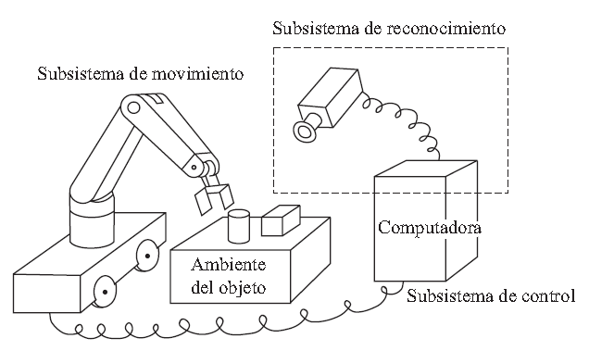
Subsistemas de robots
Subsistema de :
Reconocimiento
Control
Movimiento

Slide 4
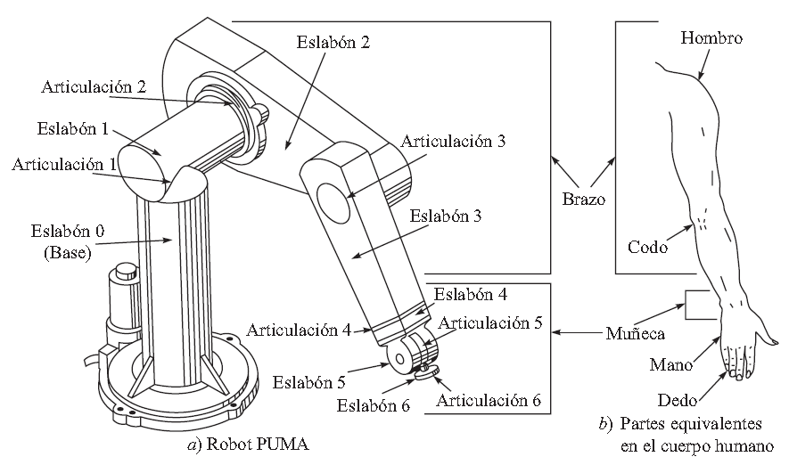
Subsistemas de robots
Subsistema de movimiento

Slide 5
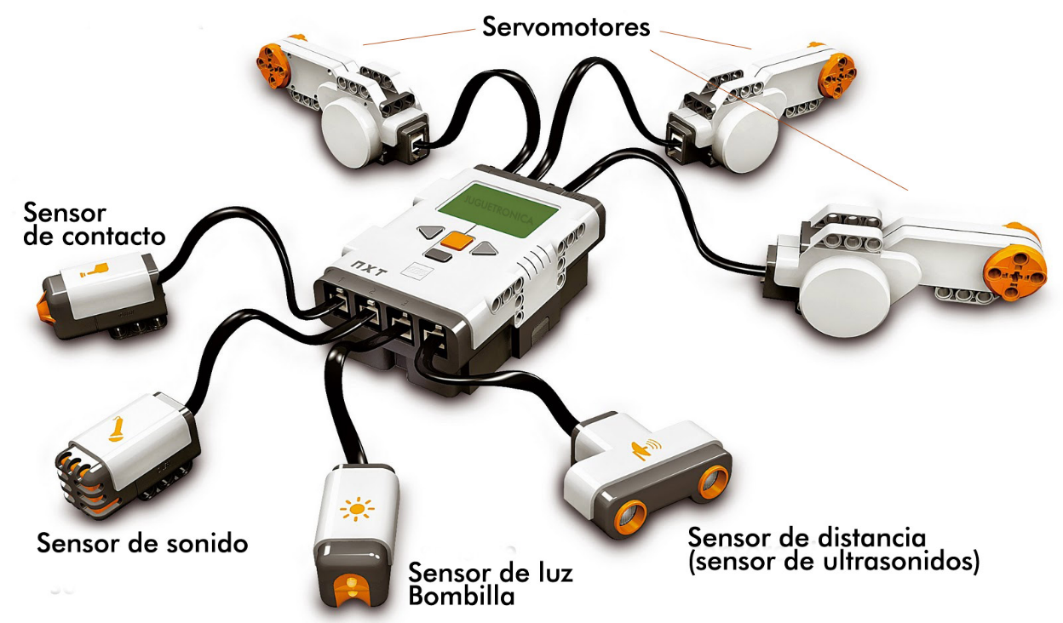
Subsistemas de robots
Subsistema de reconocimiento

Slide 6
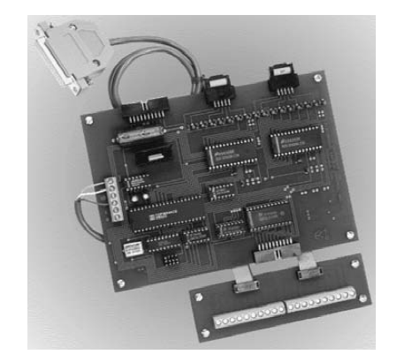
Subsistemas de robots
Subsistema de control

Slide 7
Subsistema de movimiento
Elementos del subsistema de movimiento:
Manipulador
Se trata de la estructura física, la parte que se está moviendo. Ésta incluye eslabones (también llamados “cuerpos”) y articulaciones (que también se denominan “pares cinemáticos”), normalmente conectadas en serie
Efector Final
Ésta es la parte instalada en el extremo del manipulador. Es equivalente a la mano humana.
Actuador
Los actuadores de un robot proporcionan el movimiento para el manipulador y para el efector final. Se clasifican como neumáticos, hidráulicos o eléctricos, según su principio de operación
Transmisión
Como lo sugiere el término, estos elementos transmiten el movimiento de motores y de actuadores a los eslabones del manipulador.
Transmisión por banda y cadena
Los accionamientos por banda se utilizan mucho en la robótica, especialmente la banda síncrona. Las cadenas, por otro lado, son por lo general más económicas. Tienen una mayor capacidad de carga y una vida útil más larga en comparación con las transmisiones por banda, aunque menor en comparación con los engranajes.

Slide 8
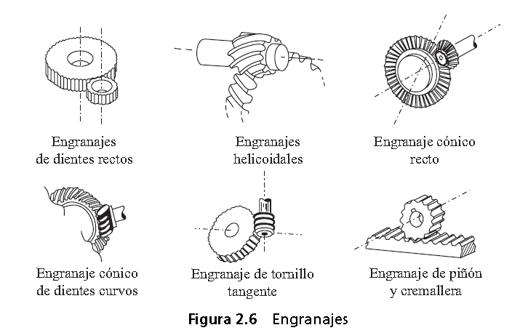
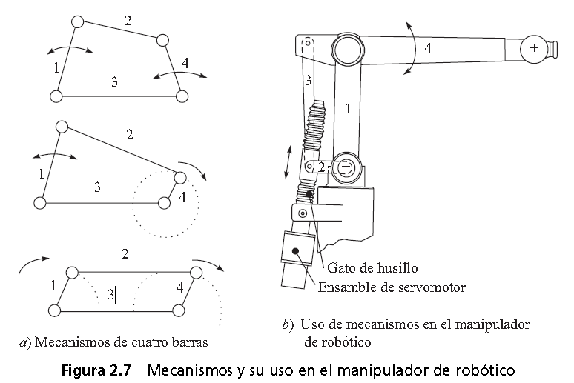
Engranajes
Entre todas las transmisiones mecánicas, los diferentes tipos de engranajes, son los más confiables y duraderos, aunque el juego entre los dientes tendrá que tomarse en cuenta cuidadosamente durante la fase de diseño.
Mecanismos de eslabones
A fin de reducir el peso y exceso de flexibilidad de los elementos de transmisión arriba mencionados, se emplean los mecanismos de eslabones de la figura 2.7a). La figura 2.7b) muestra cómo se utiliza un gato de husillo con un arreglo de cuatro barras para transmitir movimientos.

Slide 9
Subsistema de reconocimiento
Elementos del subsistema de reconocimiento
El elemento mas importante en el subsistema de reconocimiento es el sensor, el cual puede compararse con nuestros ojos o nuestra nariz.
Sensores
La mayoría de los sensores son esencialmente transductores, que convierten la forma de una señal en otra. Por ejemplo, el ojo humano convierte patrones de luz en señales eléctricas. Los sensores forman parte de una de varias áreas generales: visión, tacto, detección de rango y proximidad, navegación, reconocimiento del habla, etc. Cada una de estas áreas es en sí un área de investigación individual.
Convertidor Analógico digital
Este dispositivo electrónico se comunica con los sensores y con el controlador del robot.

Slide 10
Subsistema de control
Elementos del subsistema de control
Controlador digital
El controlador digital es un dispositivo electrónico especial que tiene un CPU, memoria y, a veces, un disco duro para almacenar los datos programados. En sistemas de robótica, estos componentes se mantienen dentro de una caja sellada que se denomina controlador,
Convertidor digital analógico
Un DAC convierte la señal digital del controlador del robot en una señal análoga para accionar los actuadores; por ejemplo, un motor eléctrico de CD.
Amplificador
Puesto que los comandos de control del controlador digital convertidos en señales análogas por el ADC son muy débiles, requieren de amplificación para realmente accionar los motores eléctricos del manipulador de robot.

Slide 11
Clasificación de robots por aplicación (Tarea)
Por sistema de coordenadas
Cartesiano
Cilíndrico
Esférico o polar
Articulado o de revoluta
Por su sistema de potencia
Por el método de control
Servocontrolado / no servocontrolado
Control de trayectoria
Por método de programación

Slide 12
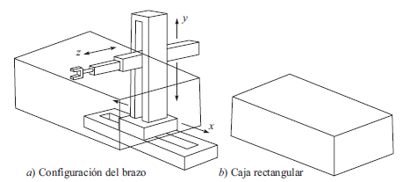
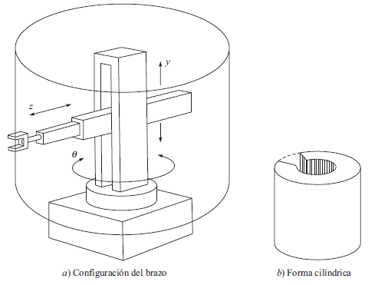
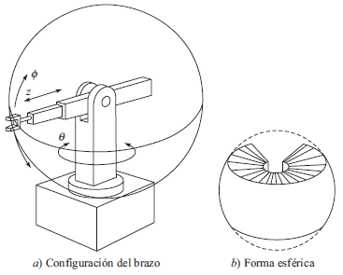
Clasificación de robots por sistema de coordenadas.
Cartesiano
Cilíndrico
Esférico o polar

Slide 13
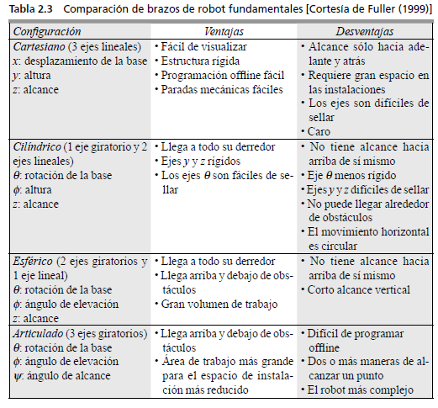
Clasificación de robots por sistema de coordenadas.

Slide 14
Actuadores
Neumáticos
Estos actuadores emplean la energía neumática almacenada por un compresor que la transforma en energía mecánica mediante pistones o turbinas.
Hidráulicos
Estos actuadores utilizan energía hidráulica proporcionada por un compresor y la transforma en energía mecánica por medio de pistones o turbinas.
Eléctricos
La fuente principal de energía de entrada es la energía eléctrica que fluye desde el sistema de distribución eléctrico.

Slide 15
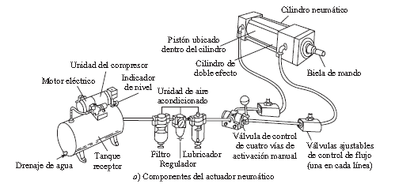
Actuadores
Neumáticos

Slide 16
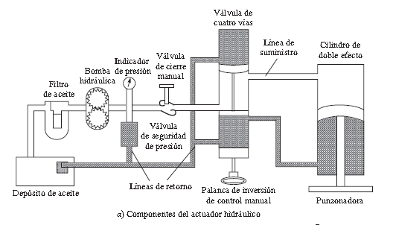
Actuadores
Hidráulicos

Slide 17
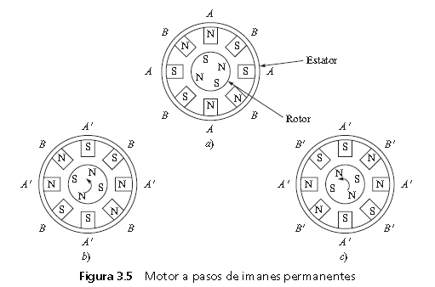
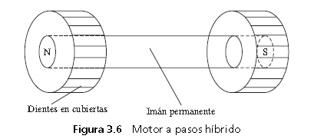
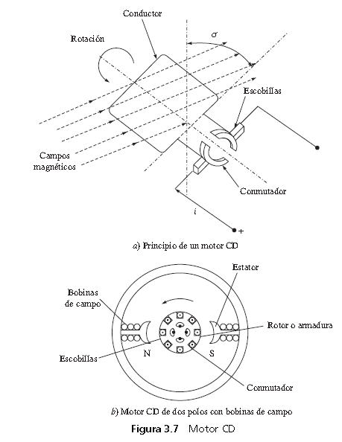
Actuadores
Eléctricos

